Slide 1

TOÁN

Slide 2

BÀI:
CÁC SỐ 4, 5, 6

Slide 3

HOẠT ĐỘNG 1:KHỞI ĐỘNG

Slide 4

HOẠT ĐỘNG 2: KHÁM PHÁ
Quan sát
tranh

Slide 5
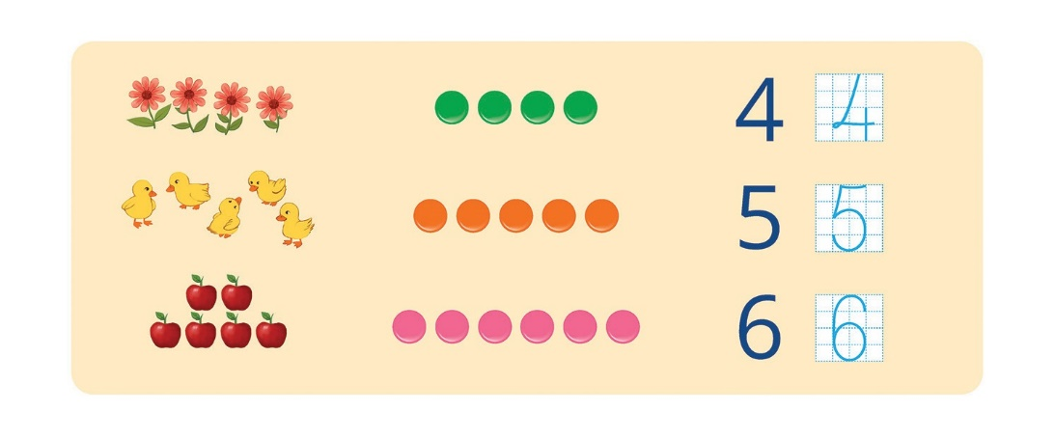
4
5
6

Slide 6
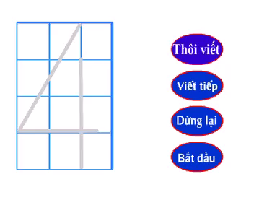
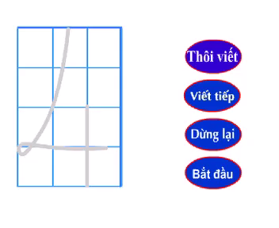
VIẾT SỐ 4
4

Slide 7
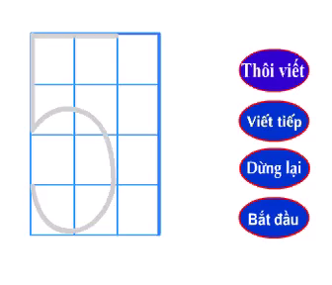
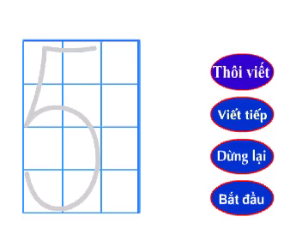
VIẾT SỐ 5
5

Slide 8
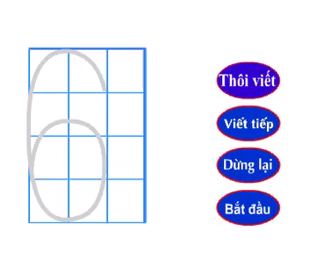
VIẾT SỐ 6
6

Slide 9
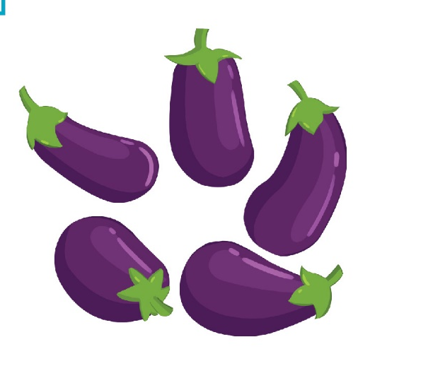


HOẠT ĐỘNG 3: THỰC HÀNH
1
Số
?
5
4
6

Slide 10
1
Lấy số hình phù hợp ( theo mẫu):
3
5
6
4

Slide 11

3
Số
?
1
2
3
4
5
6

Slide 12
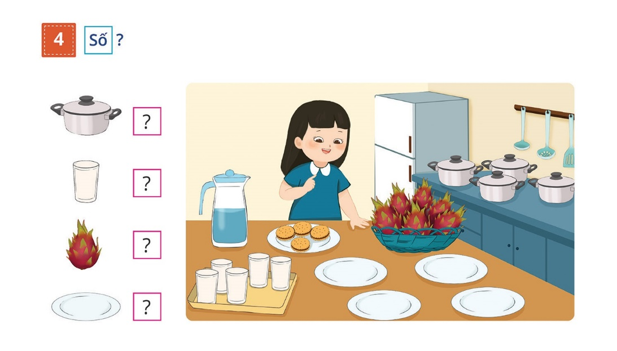
4
Số
?
HOẠT ĐỘNG 4: VẬN DỤNG
4
5
6
4

Slide 13

HOẠT ĐỘNG 4: CỦNG CỐ

Slide 14





Ngộ Không thật
Ngộ Không giả

Slide 15



Số ?
CHỌN SAI RỒI BỌN TA ĐI ĐÁNH TIẾP ĐÂY
A. 4
B. 5

Slide 16

CHỌN SAI RỒI BỌN TA ĐI ĐÁNH TIẾP ĐÂY
A. 5
B. 6

Slide 17

?
5
4
CHỌN SAI RỒI BỌN TA ĐI ĐÁNH TIẾP ĐÂY
A. 3
B. 6

Slide 18
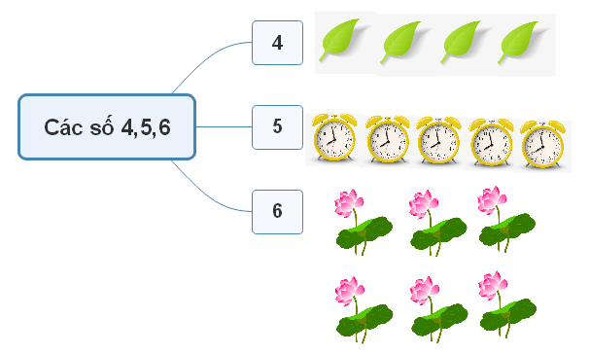
SƠ ĐỒ TƯ DUY

Slide 19

HOẠT ĐỘNG 5: DẶN DÒ

Slide 20


